Slide 1
3rd Event “View from the side”

Slide 2
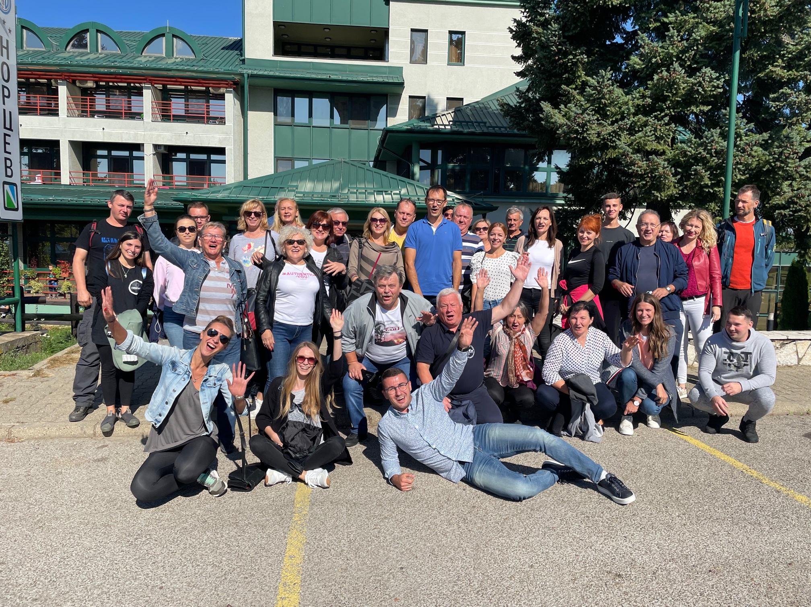
O događaju:
Treći event kroz projekat EFYRA
Održao se u Srbiji, Fruška gora
Više od 100 učesnika
30. septembra – 2. oktobra 2021. godine

Slide 3
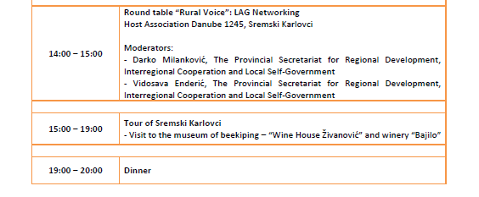
Agenda događaja:

Slide 4
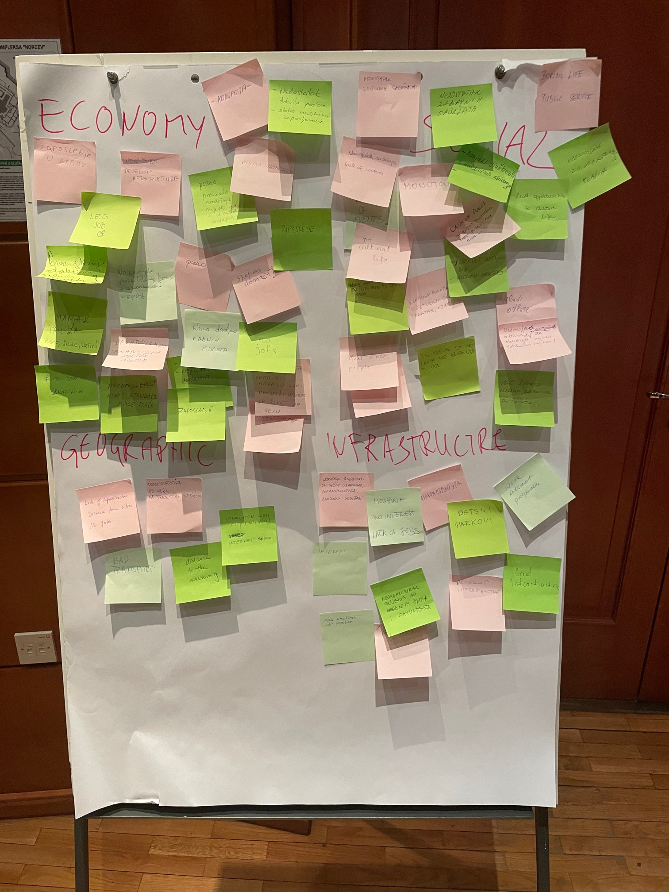
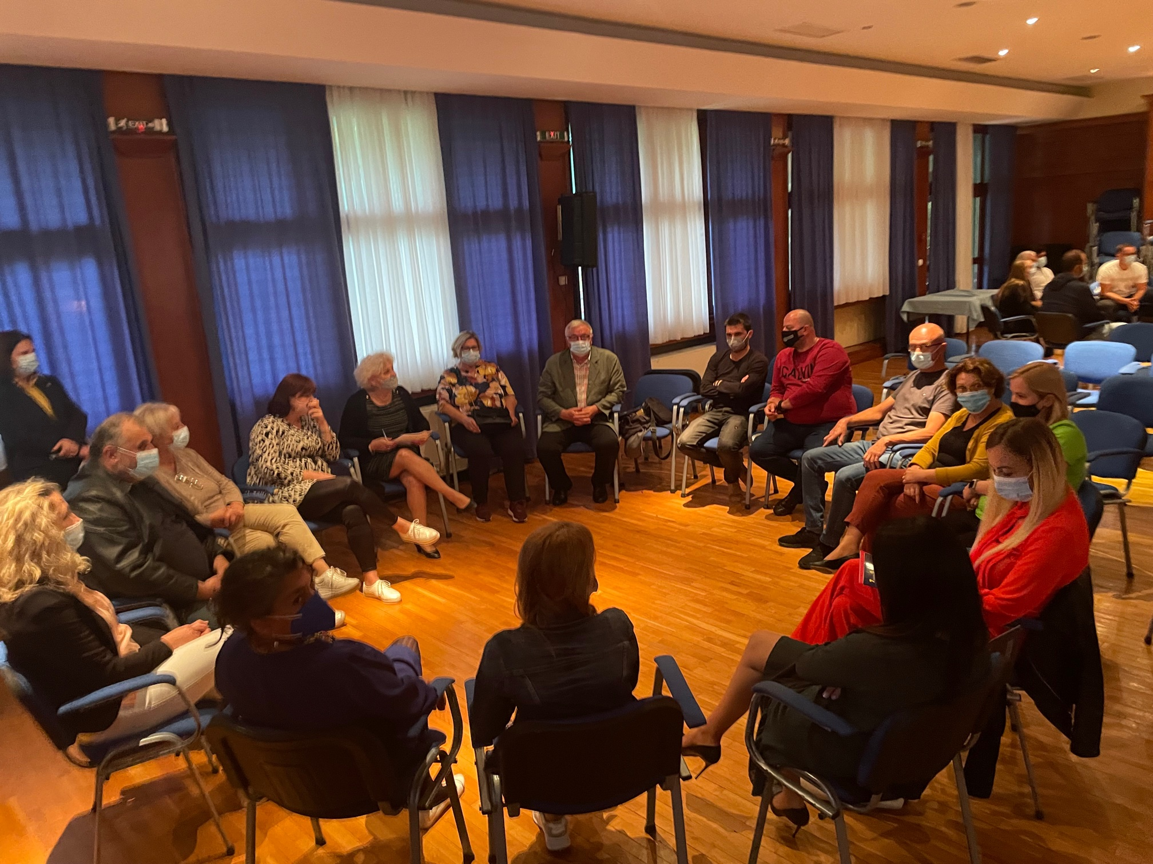
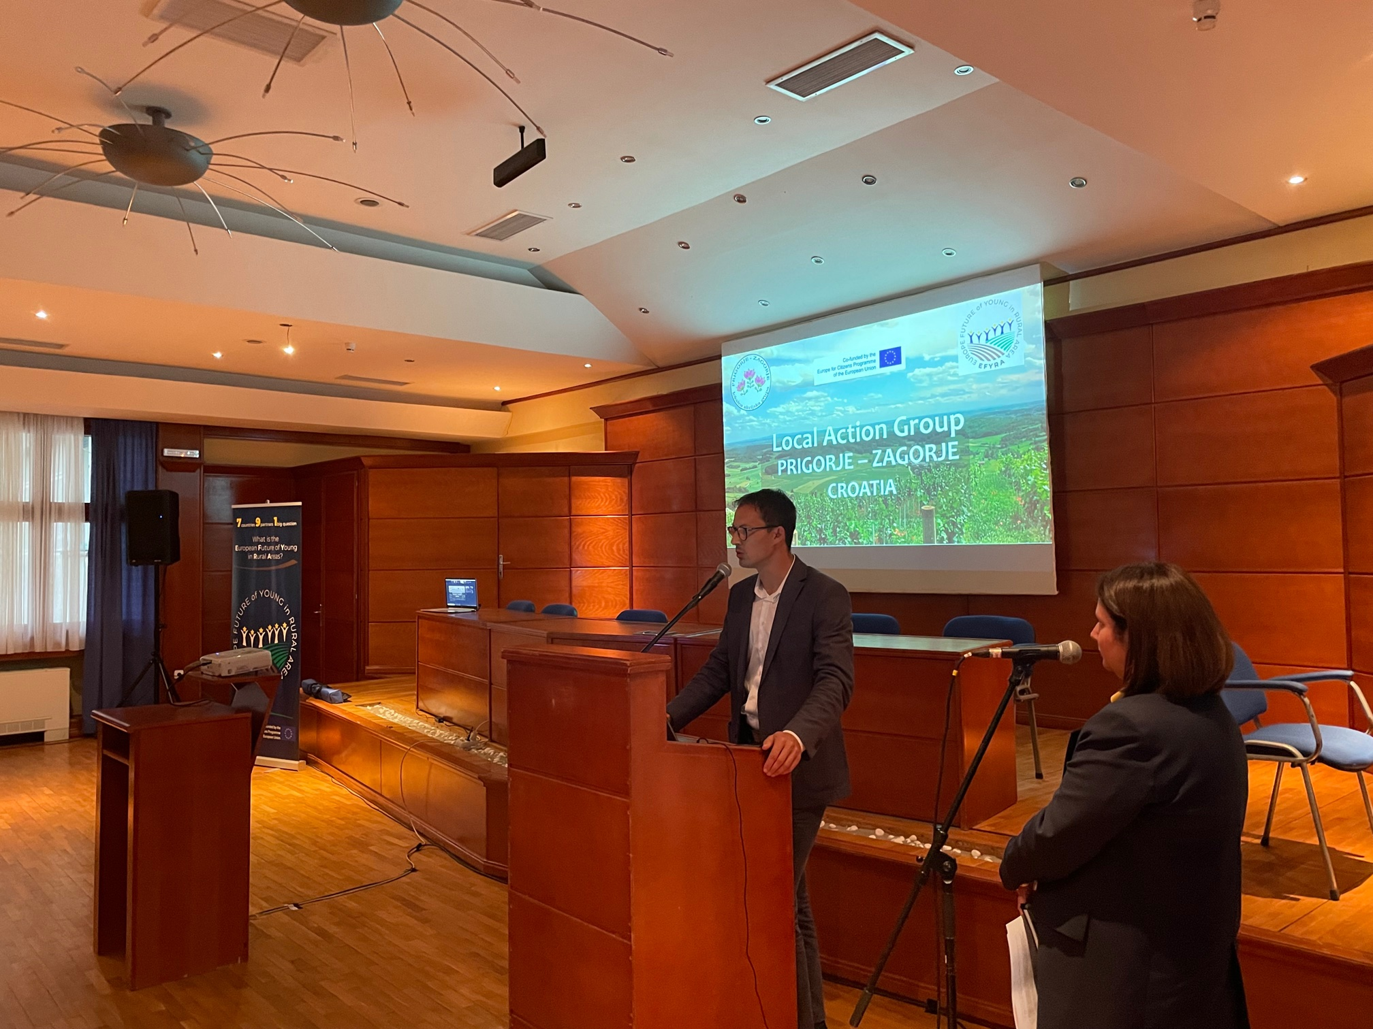
Rezime drugog održanog događaja “Upoznajmo ruralna područja”;
Predstavljanje partnerstva LAG-a Prizaga i East Harju;
Debata na temu odlaska mladih iz ruralnih područja.

Slide 5
Održana prezentacija situacije u zemljama koje nisu članice EU (Srbija i Makedonija)
Predstavnici iz Srbije i Makedonije govorili su o:
- Razlozima odlaska mladih iz ruralnih sredina;
- Nacionalnim strategijama za mlade;
- Programima podrške mladima u ruralnim područjima (Programi za zapošljavanje i samozapošljavanje i programi za mlade poljoprivrednike)

Slide 6
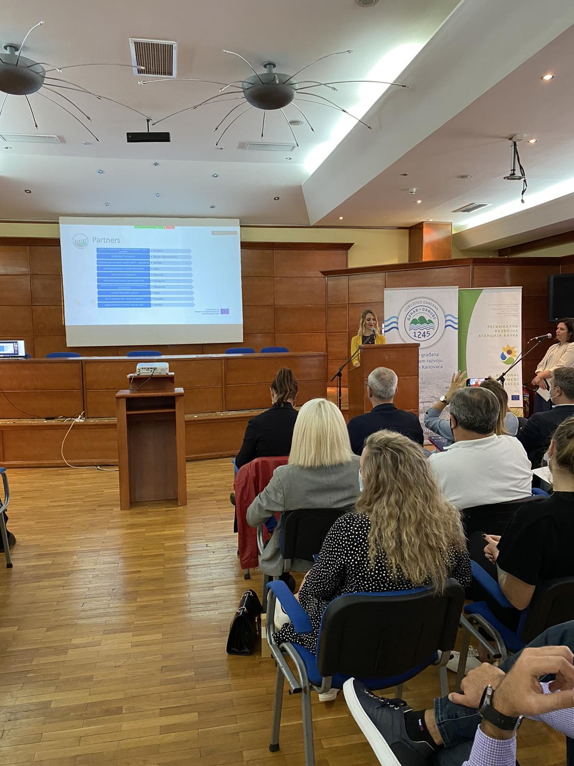
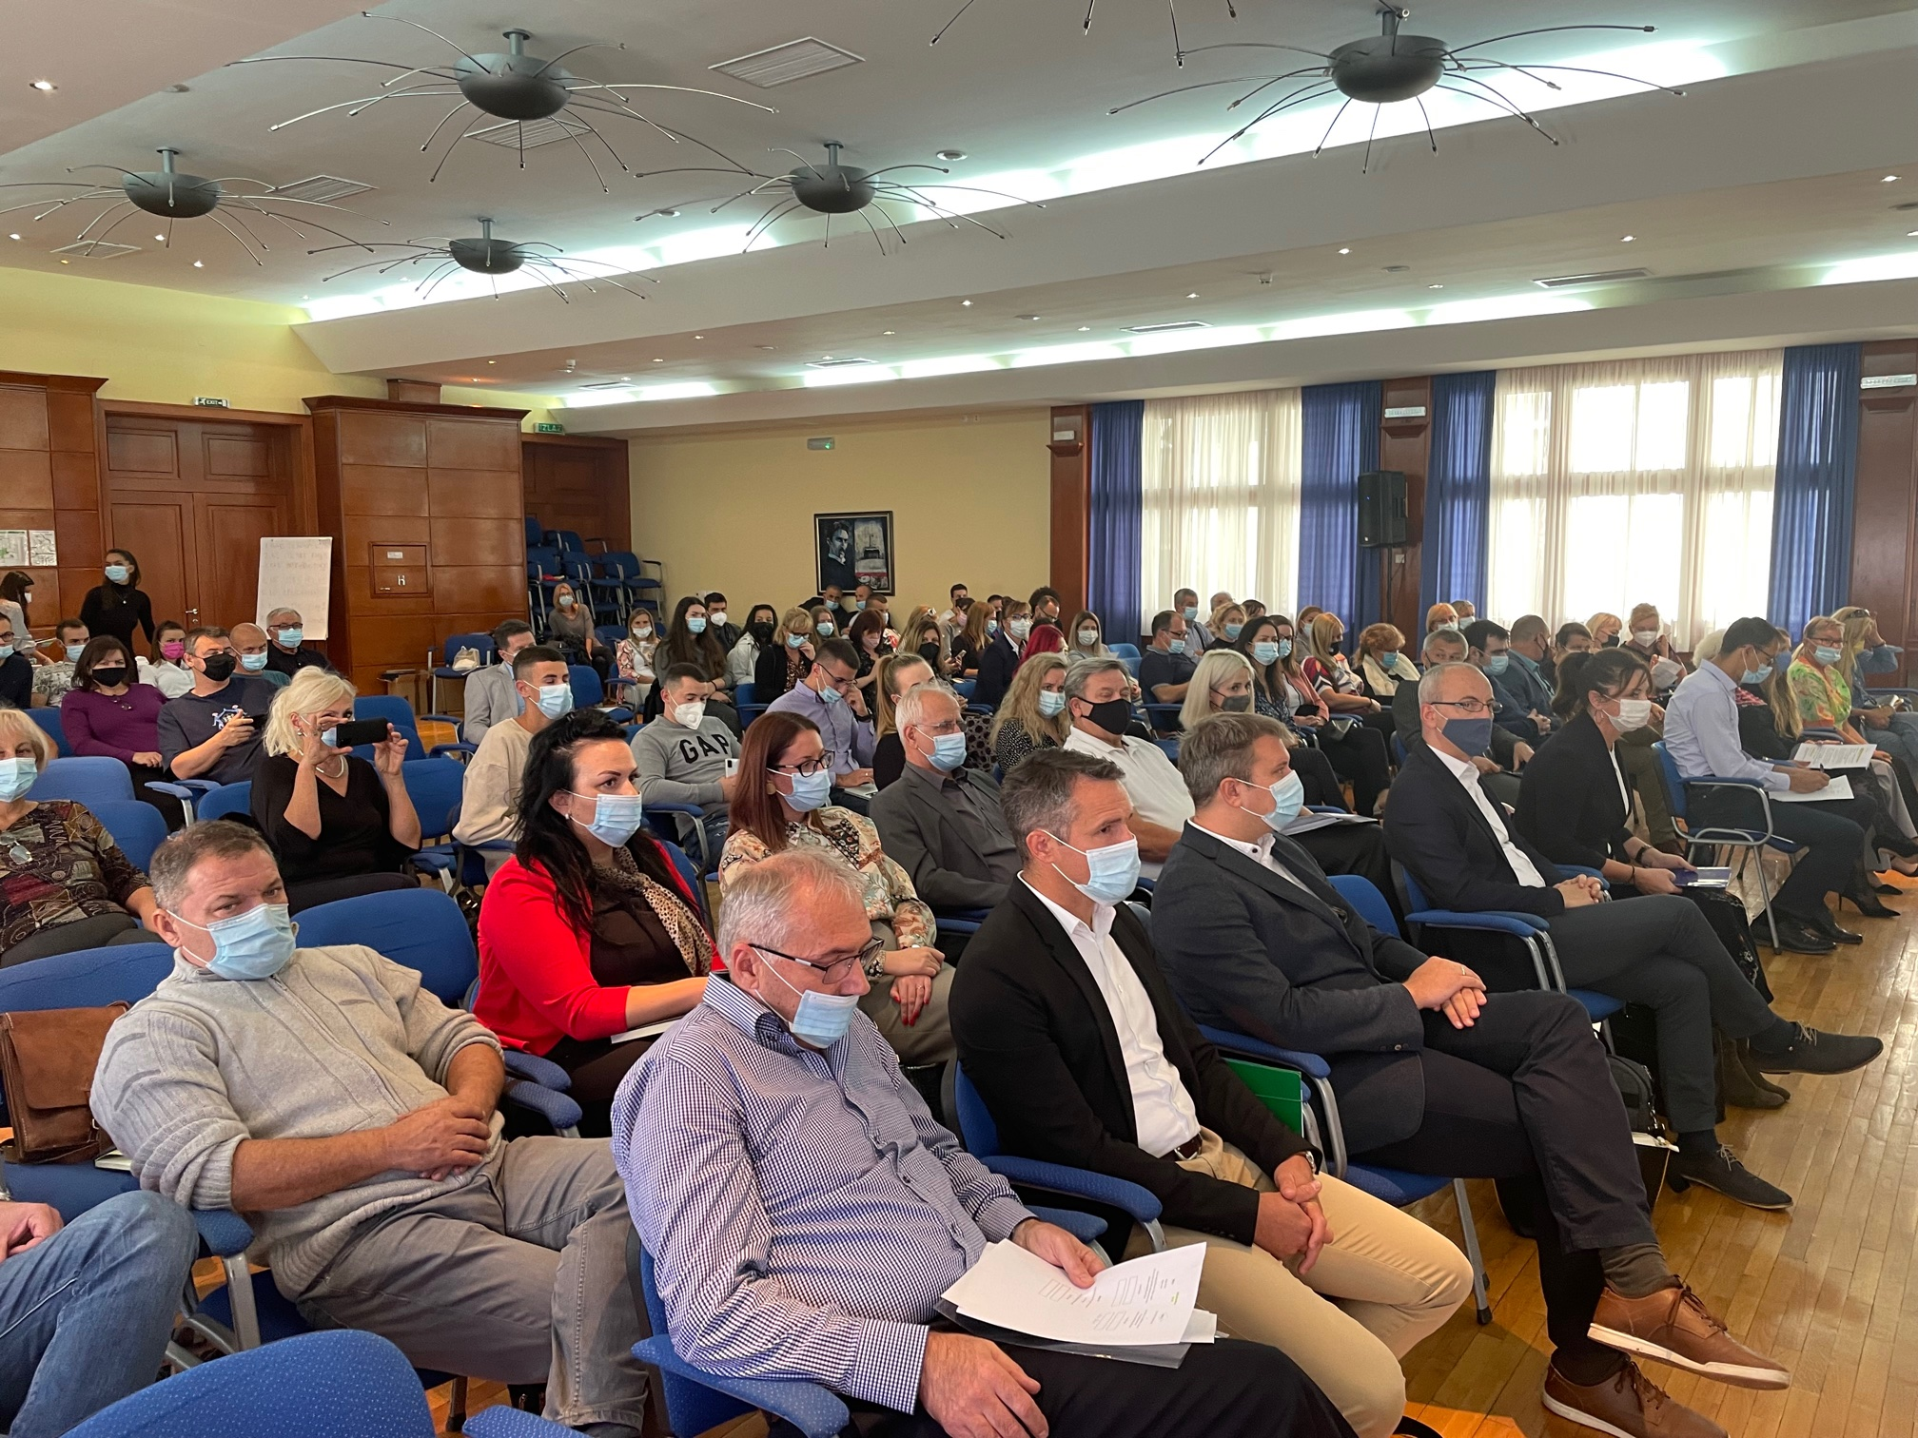
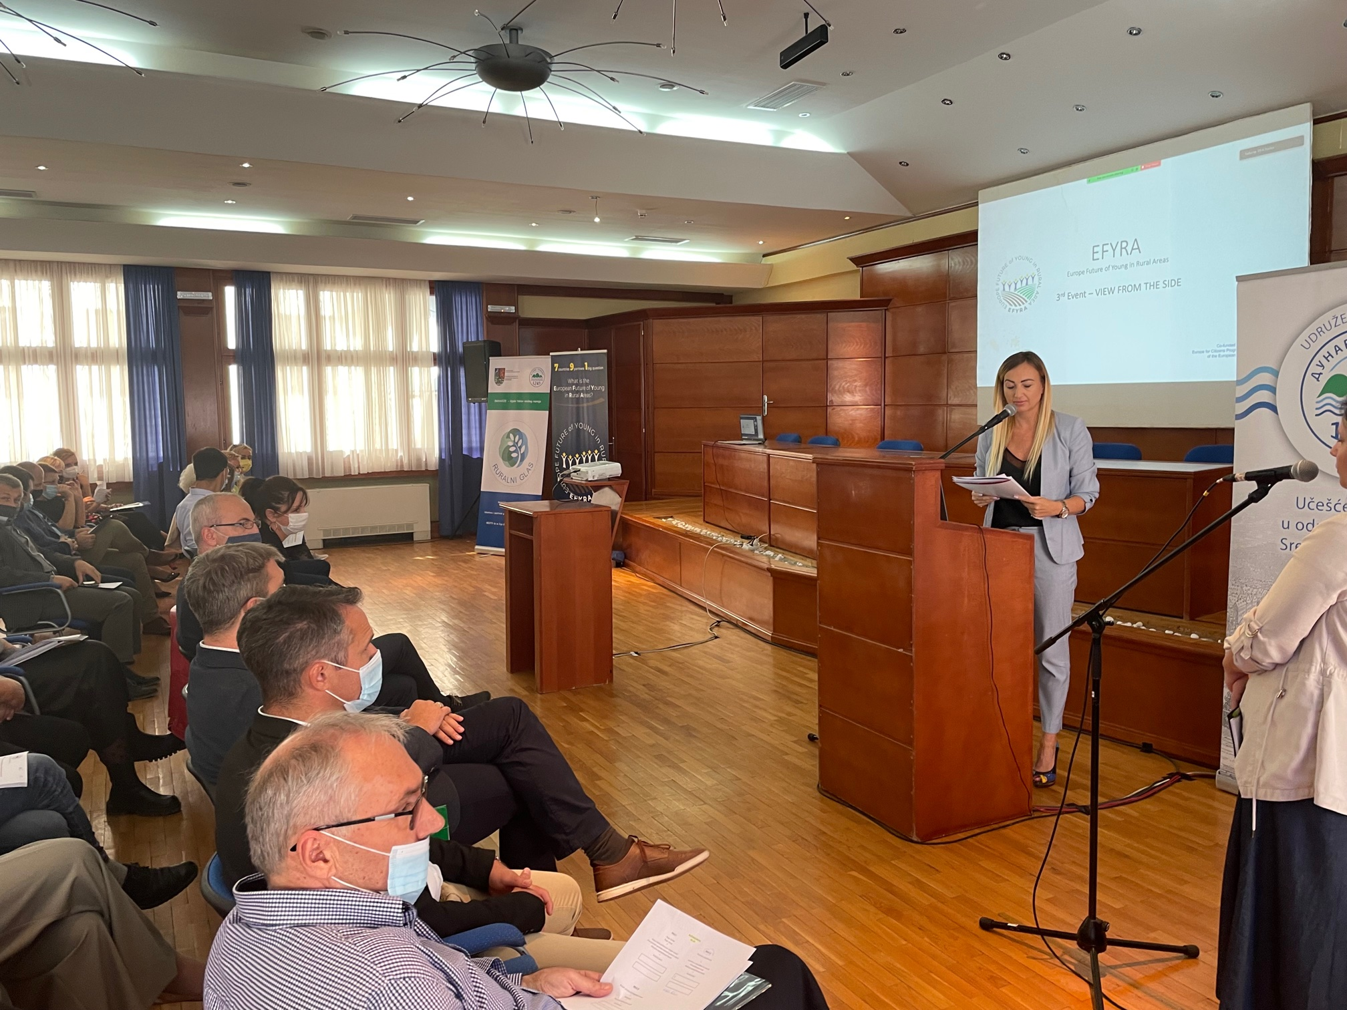
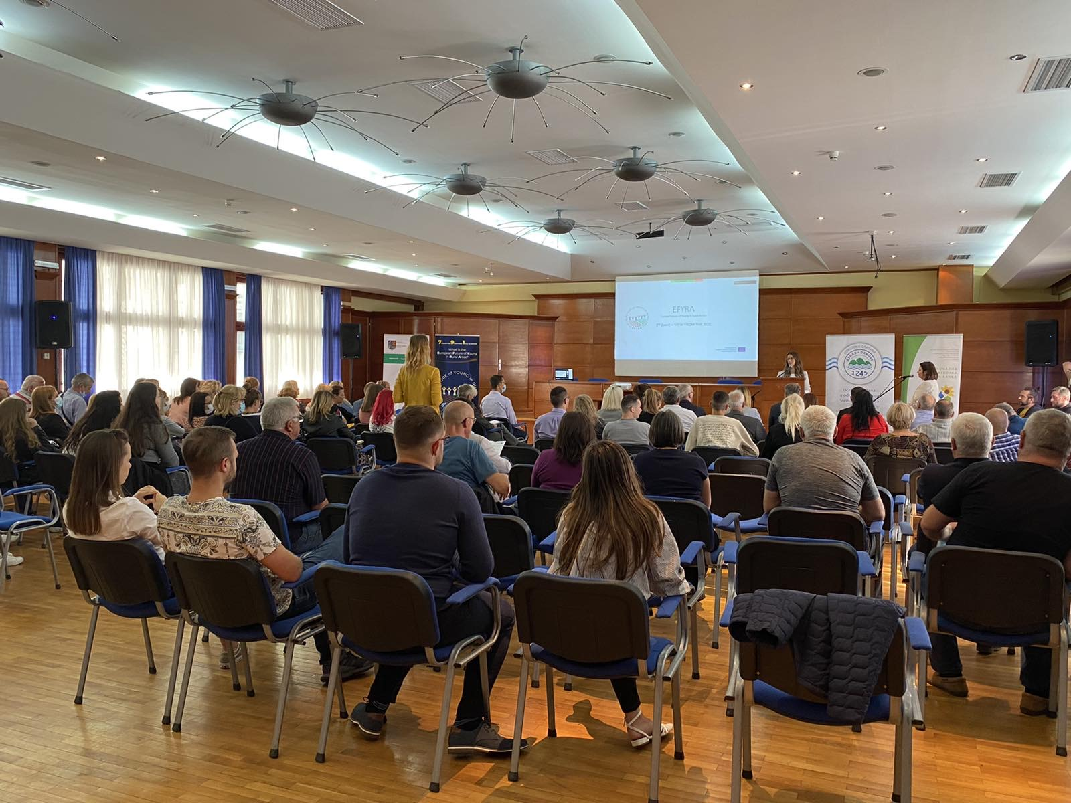
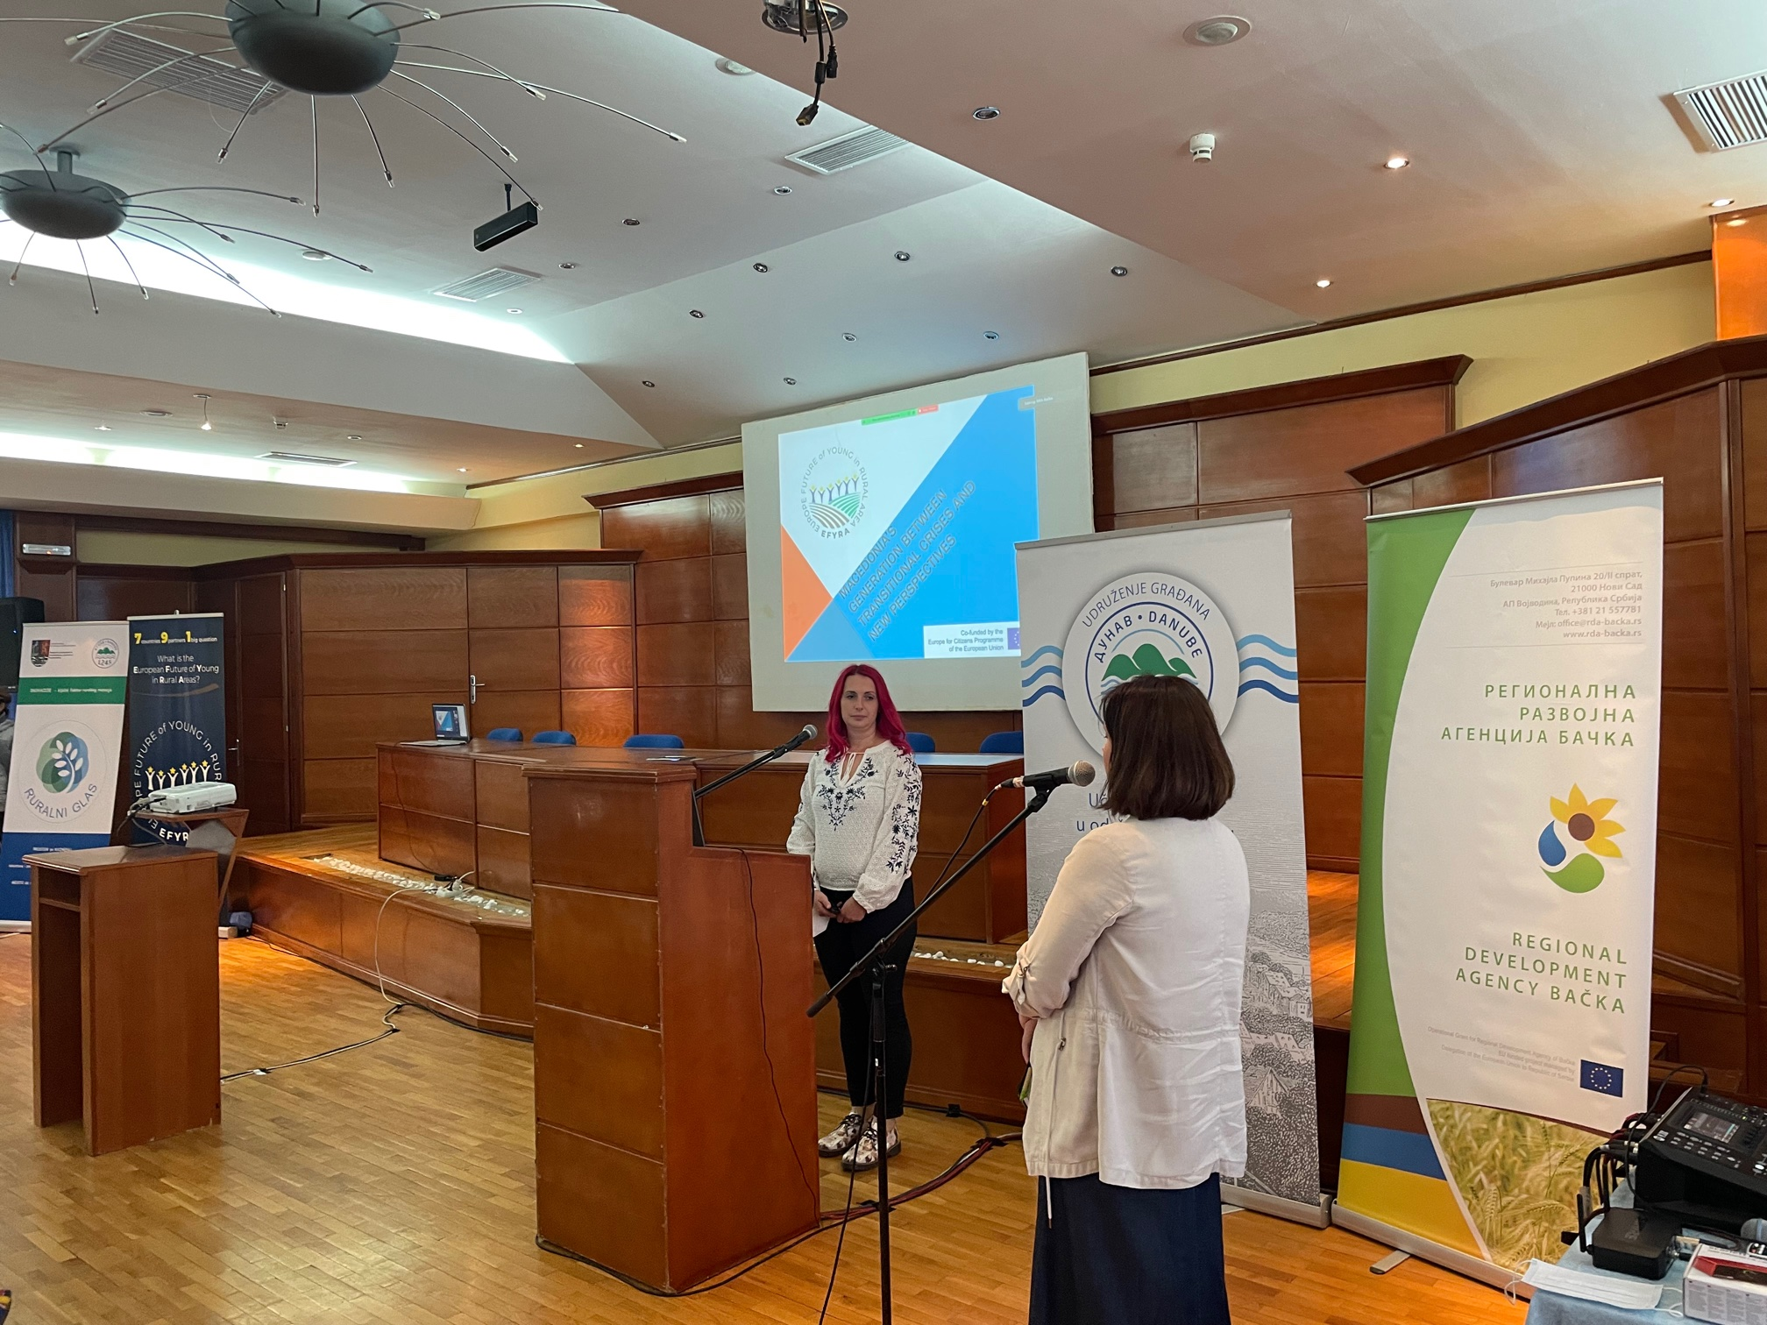
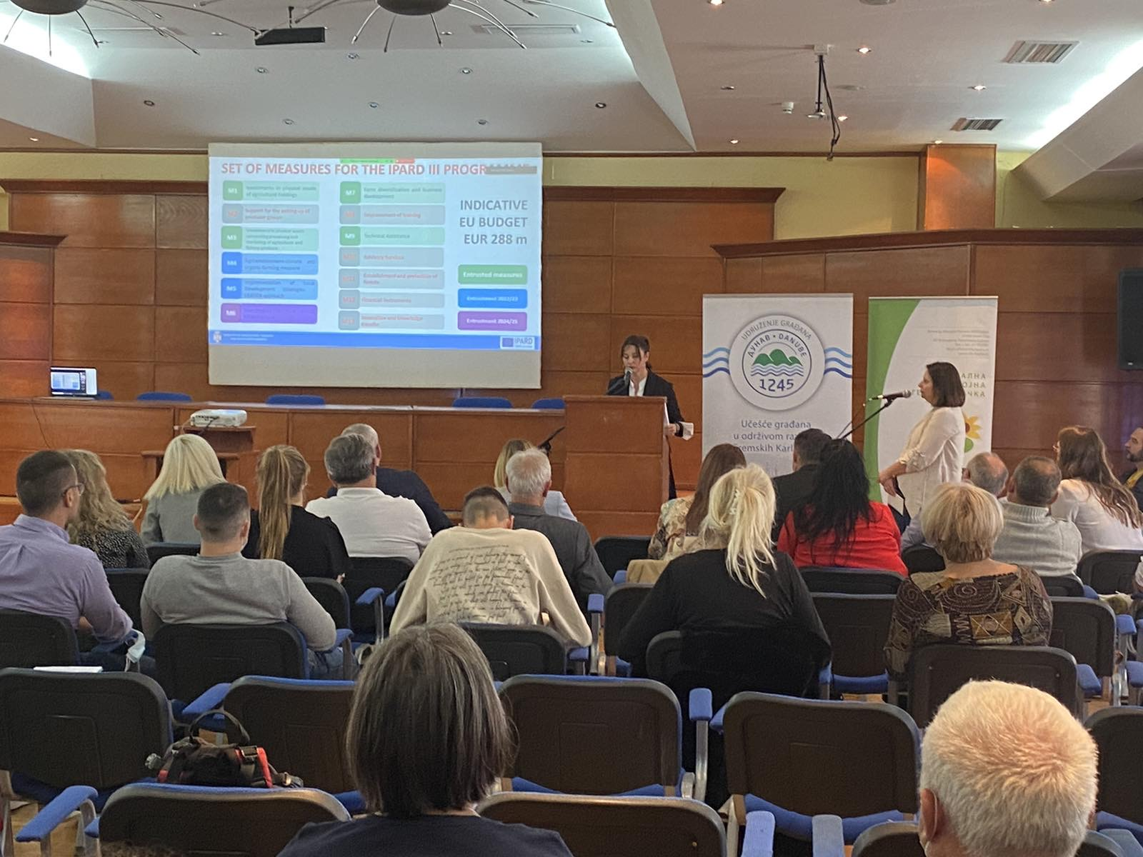

Slide 7
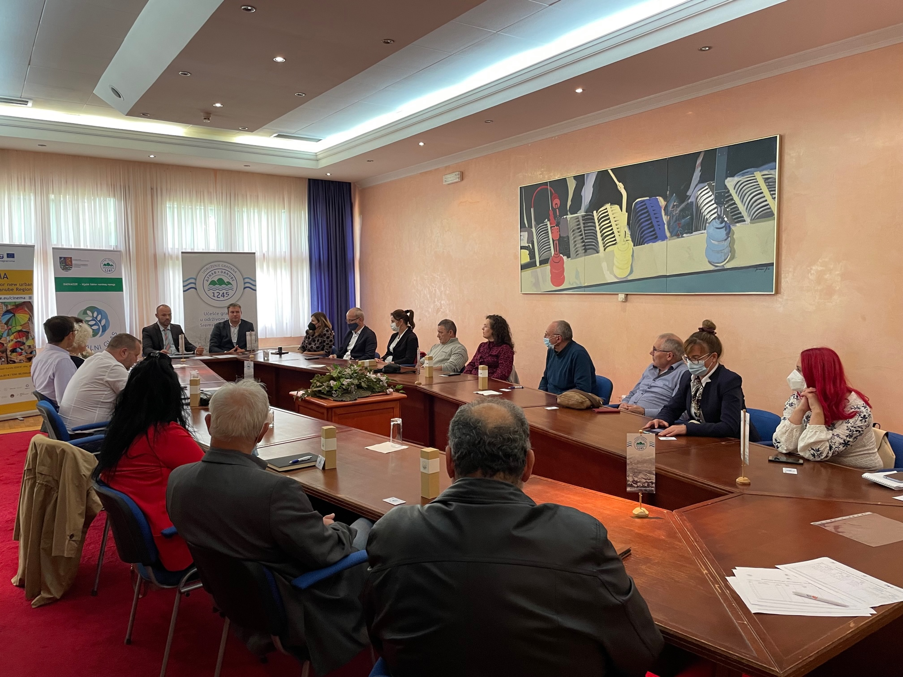
Održan okrugli sto pod nazivom Ruralni glas
Cilj okruglog stola je bio umrežavanje LAG-ova koji su prisustvovali događaju
Organizator okruglog stola je bilo Udruženje Dunav 1245
Prisustvovali su predstavnici Pokrajinskog sekretarijata
za regionalni razvoj, međuregionalnu saradnju i
lokalne samouoprave

Slide 8
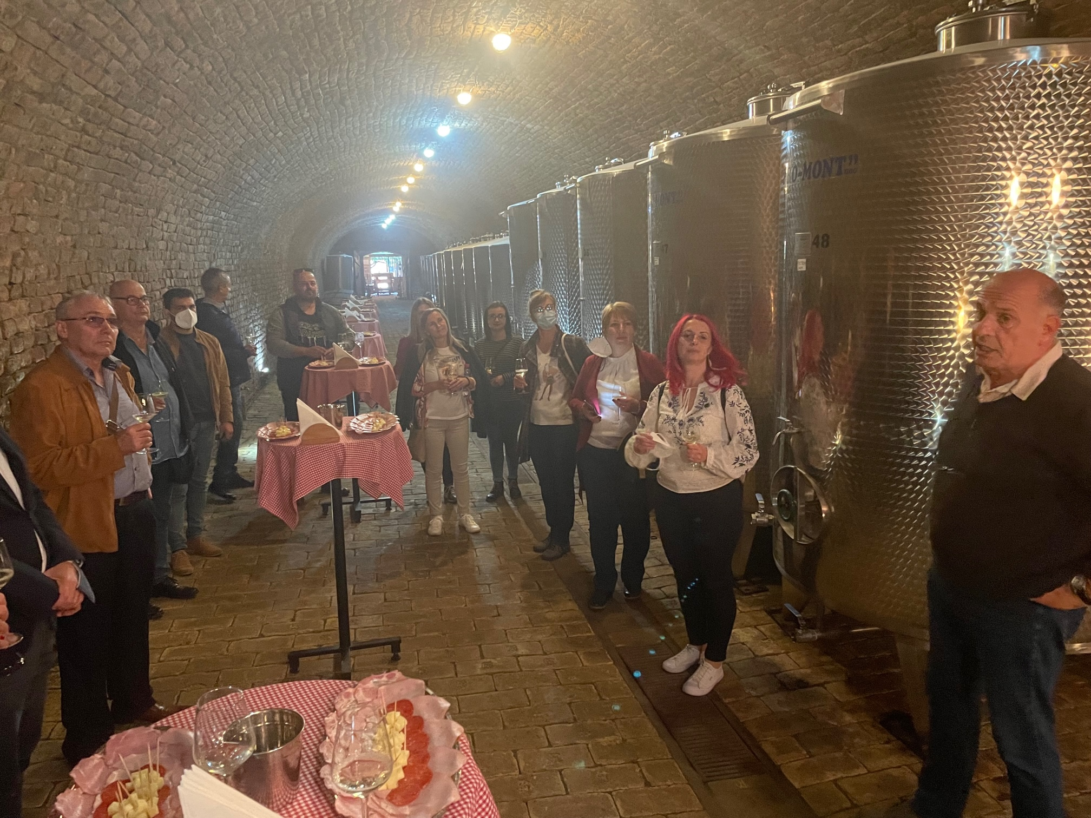
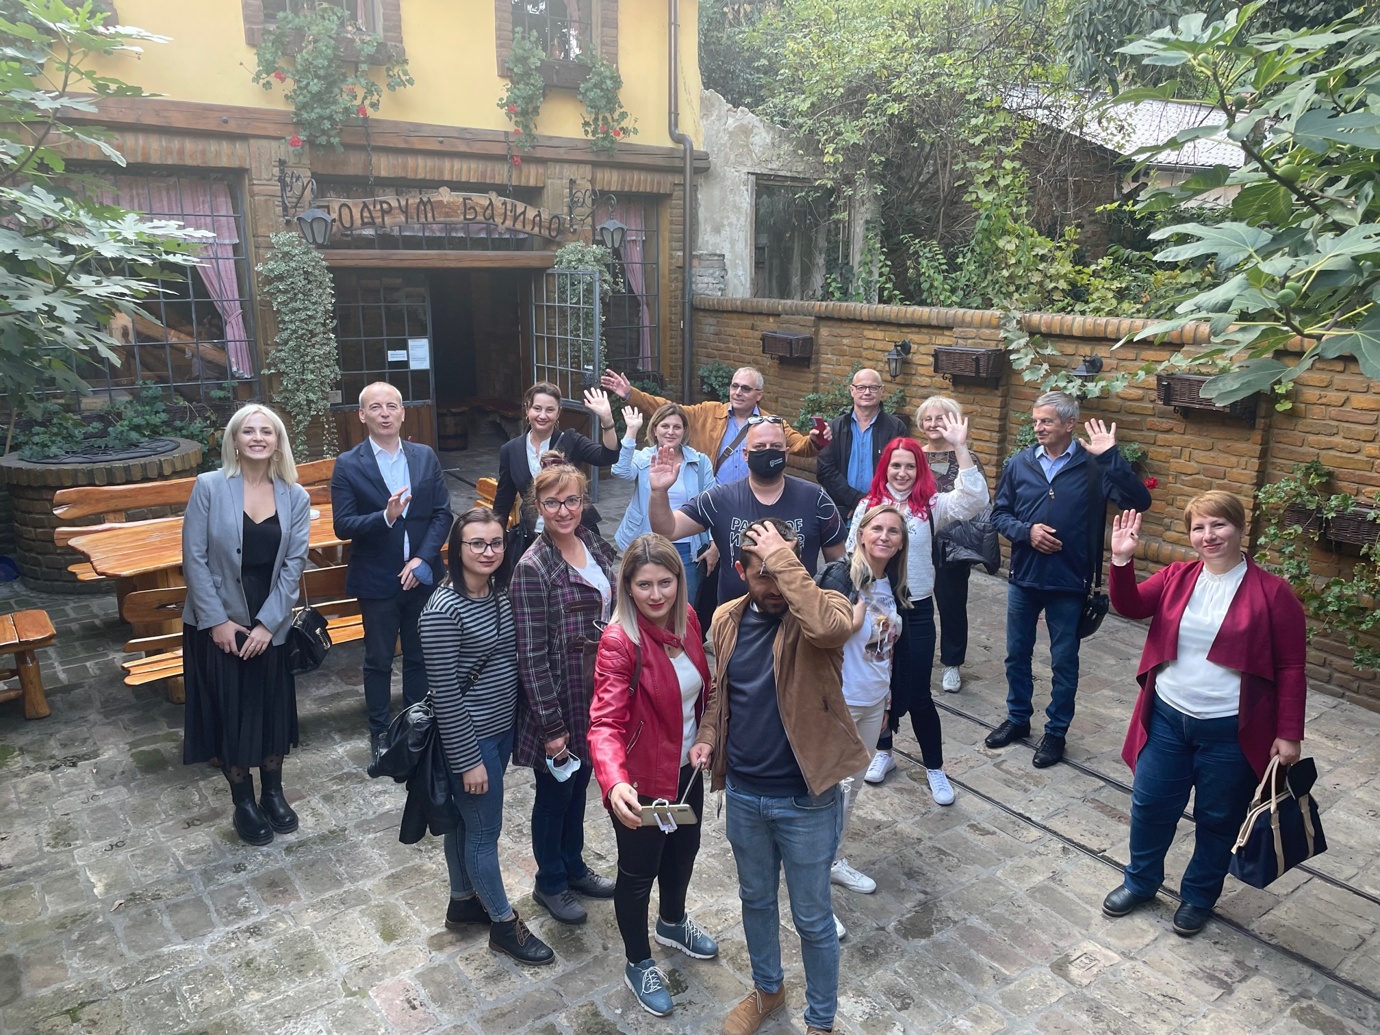
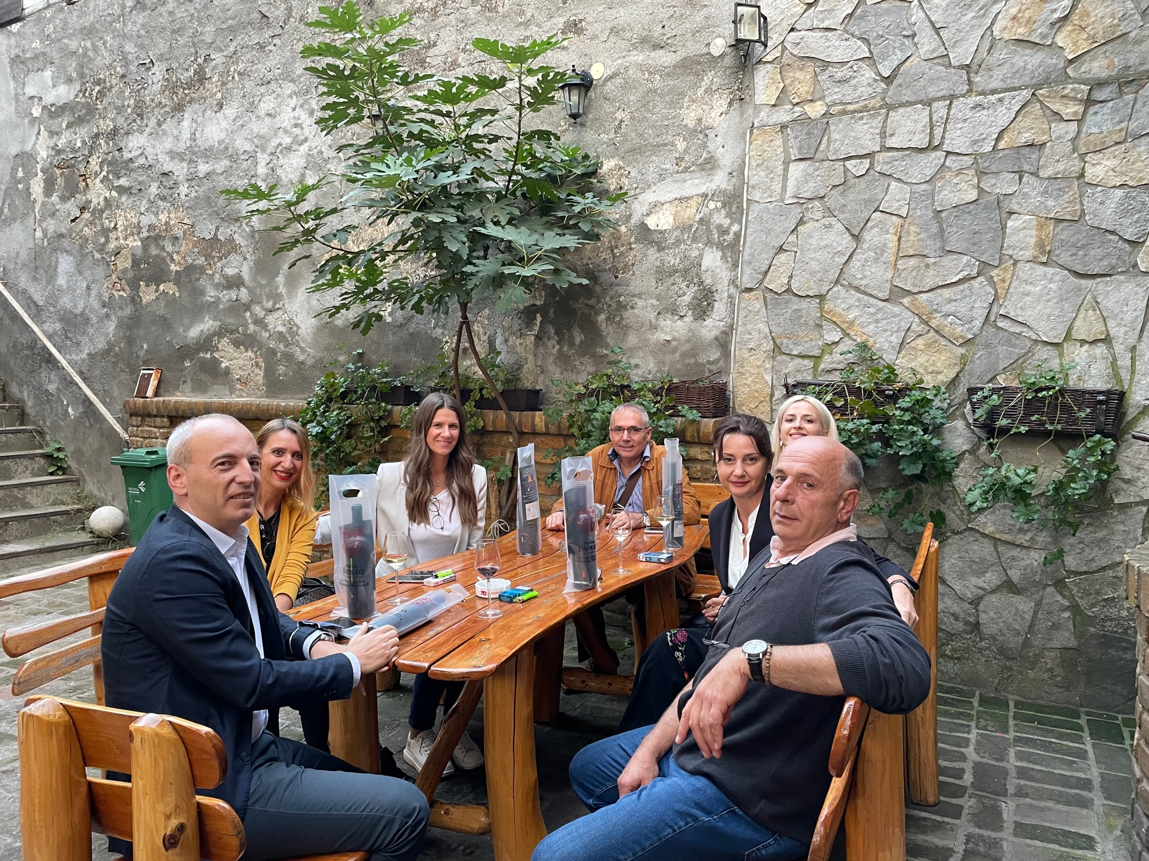
Obilazak Sremskih Karlovaca:
Muzej pčelarstva – vinska kuća Živanović
Vinarija Bajilo

Slide 9
A sada, dokažimo da možemo! Let us prove that we can!

